Slide 1
數位生活學習系列 · 電腦操作講義
NotebookLM 入門教學
把資料放進筆記本，再請 AI 幫忙找重點。
今天練習：加入資料 → 提問 → 核對答案 → 保存重點
本講義以電腦網頁版示範，手機按鈕位置可能不同。

Slide 2
今天先學這四件事
1
建立一本筆記本，放同一個主題的資料。
2
加入一份資料，這份資料就叫做「來源」。
3
提出問題，再點引用數字，回到原文核對。
4
把核對過的重點存成記事。
先把這四件事做會，再練習語音摘要。
NotebookLM 入門教學

Slide 3
上課前先準備
準備一台可以上網的電腦，以及自己的 Google 帳號。Google 帳號不一定是 Gmail 信箱。
請準備老師提供的練習文字或 PDF，不用私人資料。
如果忘記密碼，請自己處理登入，不要把密碼告訴同學。
操作時，按一下後先等畫面完成，不要連續按很多次。
NotebookLM 入門教學

Slide 4
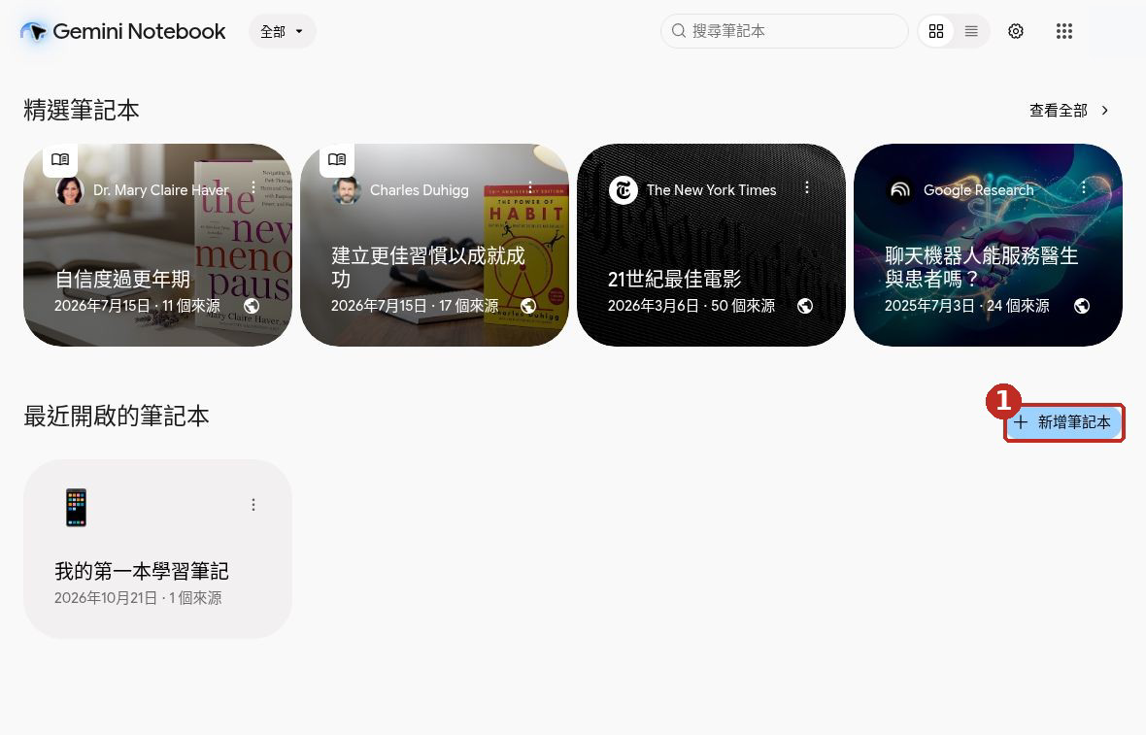
開啟 NotebookLM
1
在瀏覽器網址列輸入 notebooklm.google.com。
2
依畫面登入 Google 帳號。已登入時可能直接進入。
NotebookLM 入門教學

Slide 5
建立第一本筆記本
1
按首頁右側「新增筆記本」。
2
出現新的操作畫面後，就可以命名及加入資料。
NotebookLM 入門教學

Slide 6
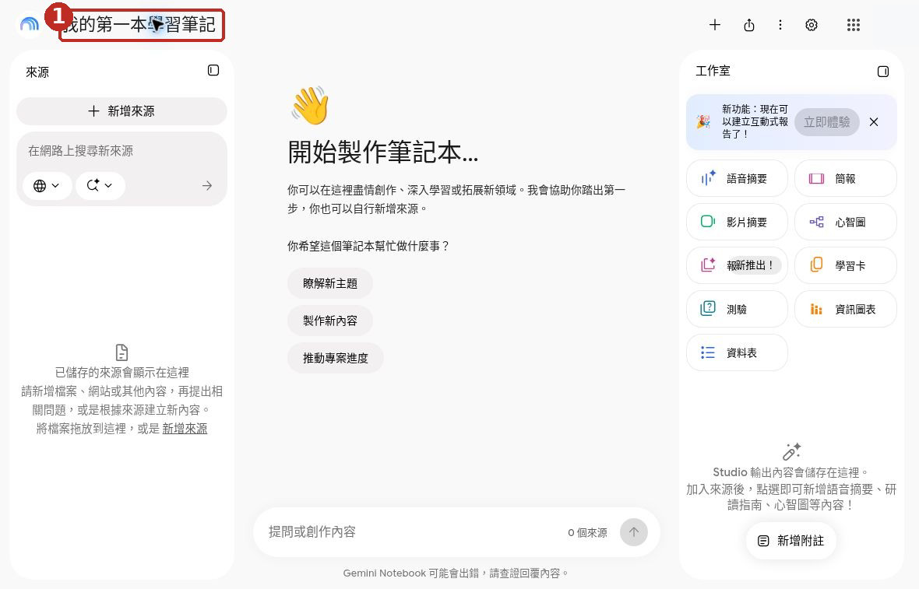
把筆記本名稱改清楚
1
按左上方的筆記本名稱，輸入「我的第一本學習筆記」。
2
輸入完成後，按一下名稱外的空白處。
NotebookLM 入門教學

Slide 7
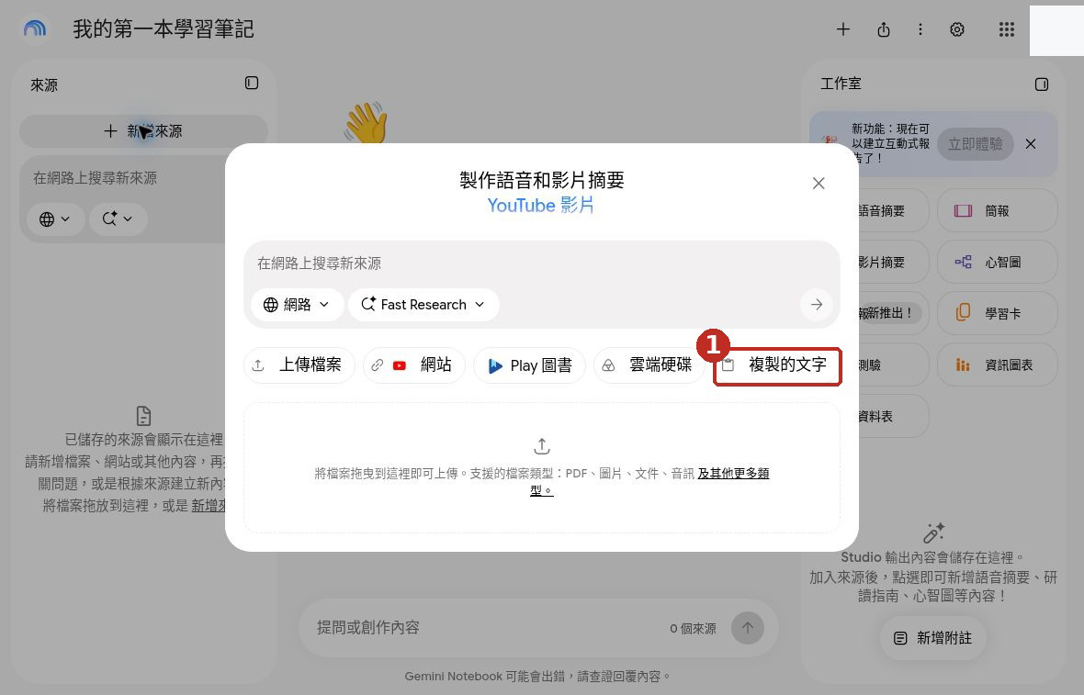
選擇複製的文字
1
按左邊「新增來源」，再按「複製的文字」。
下一頁再貼上老師提供的練習通知。
NotebookLM 入門教學

Slide 8
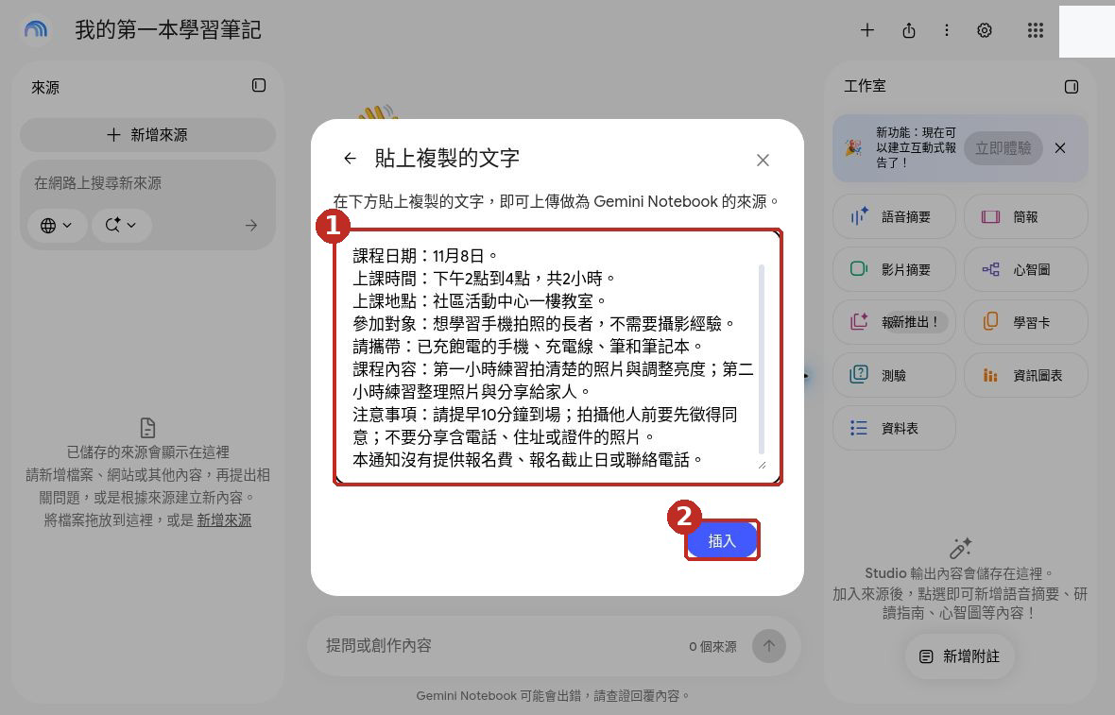
貼上練習資料
1
貼上老師提供的整份通知，核對內容完整。
2
按「插入」，等左邊來源清單出現這份資料。
NotebookLM 入門教學

Slide 9
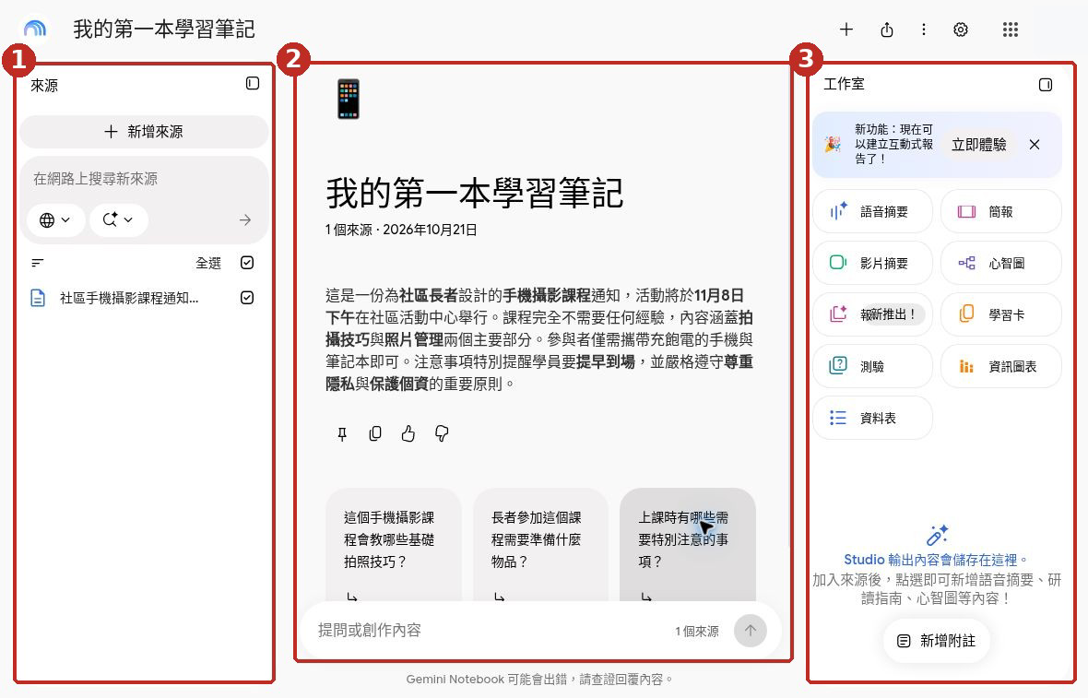
認識完整操作畫面
1
左邊「來源」放資料。
2
中間「對話」輸入問題。
3
右邊「工作室」查看記事、語音摘要等內容。
NotebookLM 入門教學

Slide 10
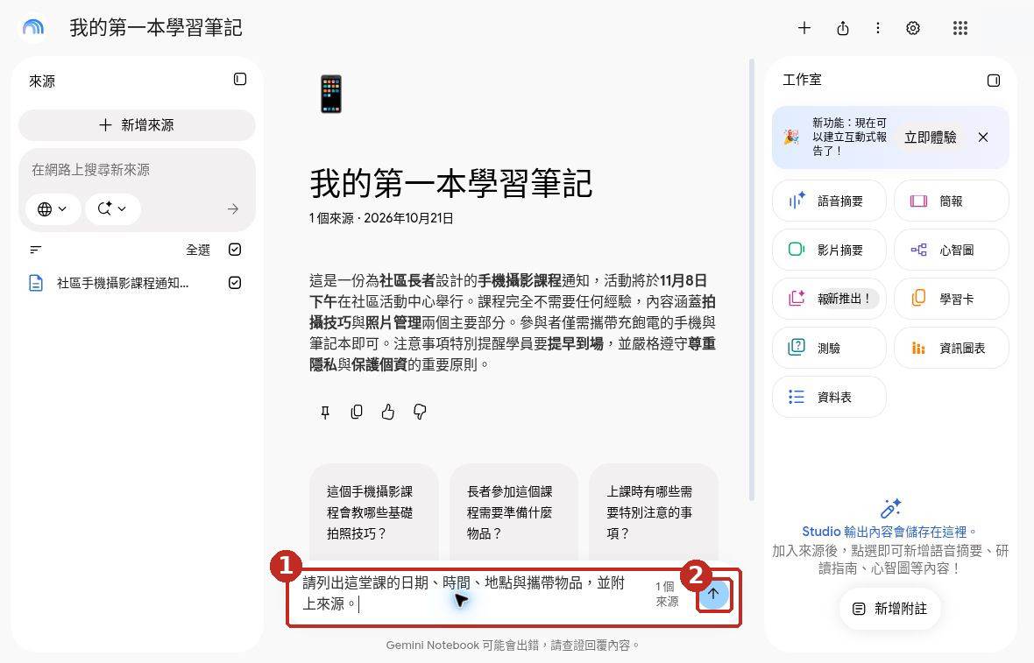
第一次提問
1
輸入：請列出這堂課的日期、時間、地點與攜帶物品，並附上來源。
2
按右下方送出箭頭，等回覆完成。
NotebookLM 入門教學

Slide 11
把問題問得更清楚
可以直接複製以下句子，換成自己的問題：
「請只根據這份通知，列出時間、地點和要帶的物品。」
「請用簡單的繁體中文說明，每點不超過兩句話。」
「這份資料沒有提到的事，請回答『資料未提及』。」
不要只問「幫我整理」，把想知道的內容說清楚。
NotebookLM 入門教學

Slide 12
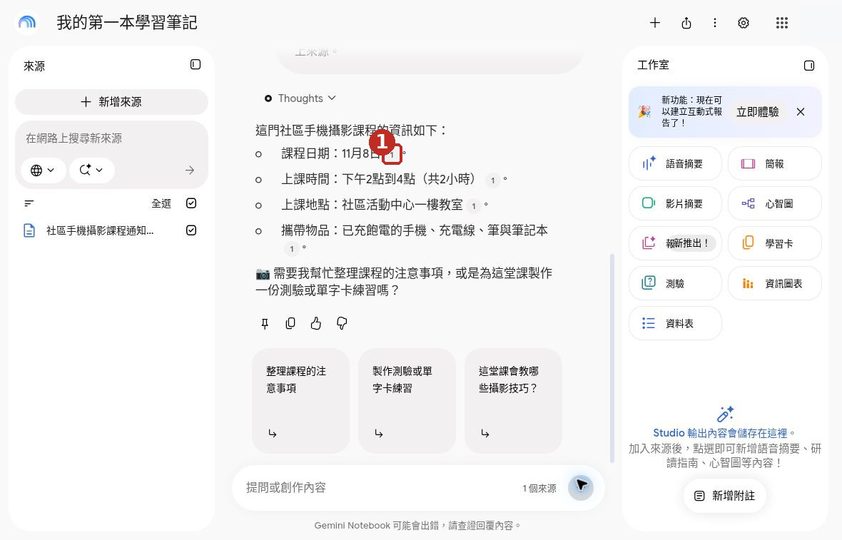
看答案也要看引用
1
找到答案旁邊的引用數字。
2
按一下數字，查看它引用哪一段原文。
NotebookLM 入門教學

Slide 13
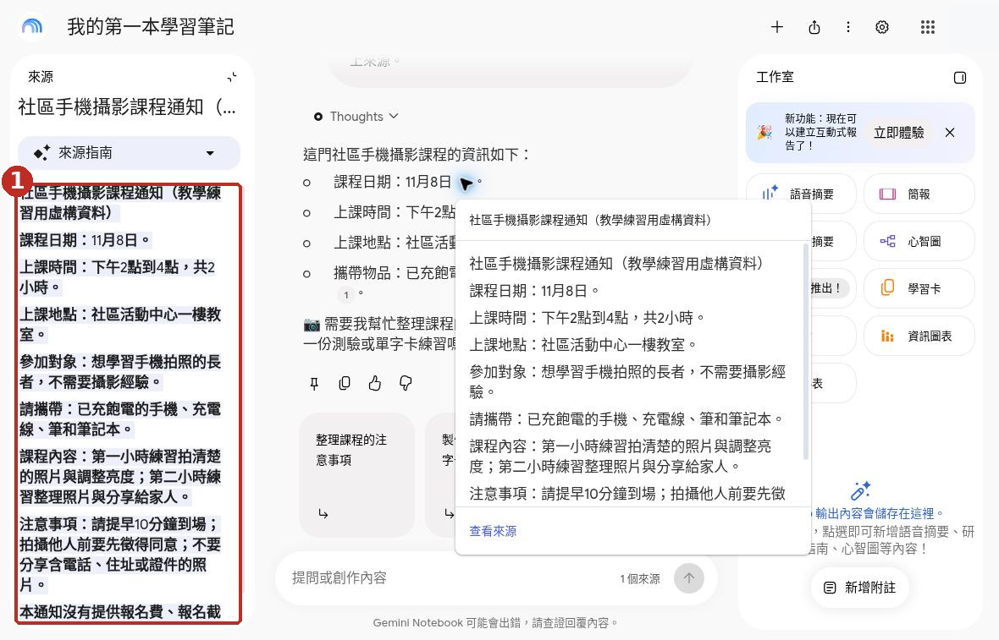
回到原文核對
1
比對原文和答案，特別檢查日期、時間、地點與數字。
2
原文沒寫的事，不要因為 AI 寫出來就當成事實。
NotebookLM 入門教學

Slide 14
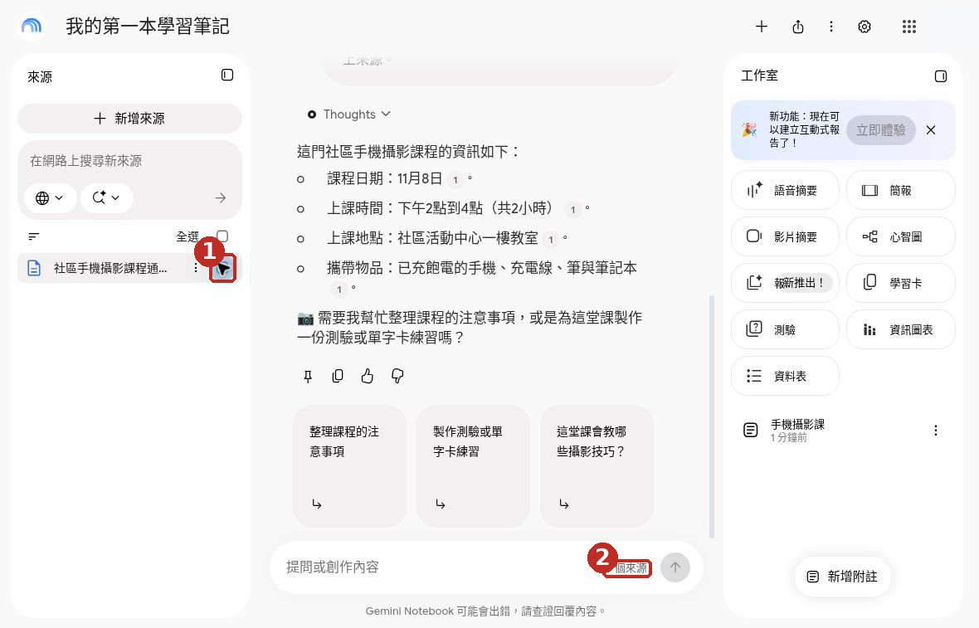
選擇這次要用的來源
1
在左側來源清單，勾選這次要參考的資料。
2
取消勾選只是暫時不用，不等於刪除資料。
NotebookLM 入門教學

Slide 15
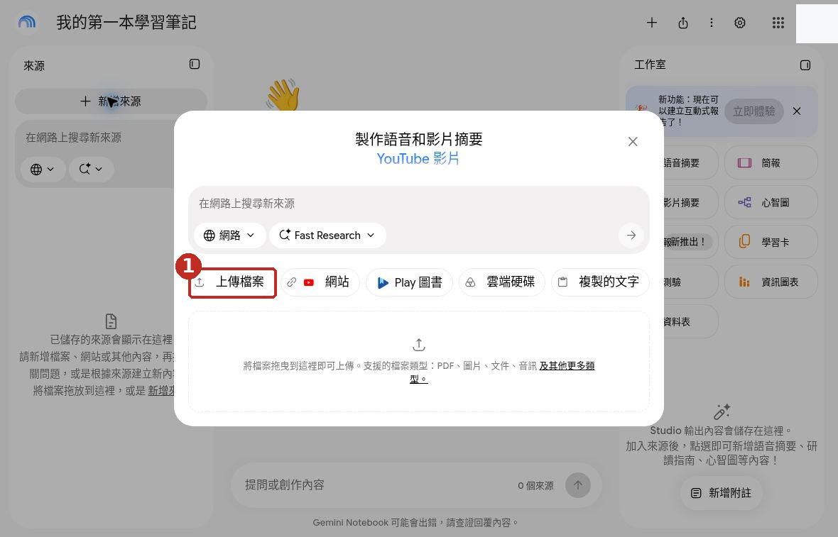
加入電腦裡的 PDF
1
按「新增來源」，選擇上傳檔案，再選自己的 PDF。
2
等待處理完成，確認左側清單出現檔名，再開始提問。
NotebookLM 入門教學

Slide 16
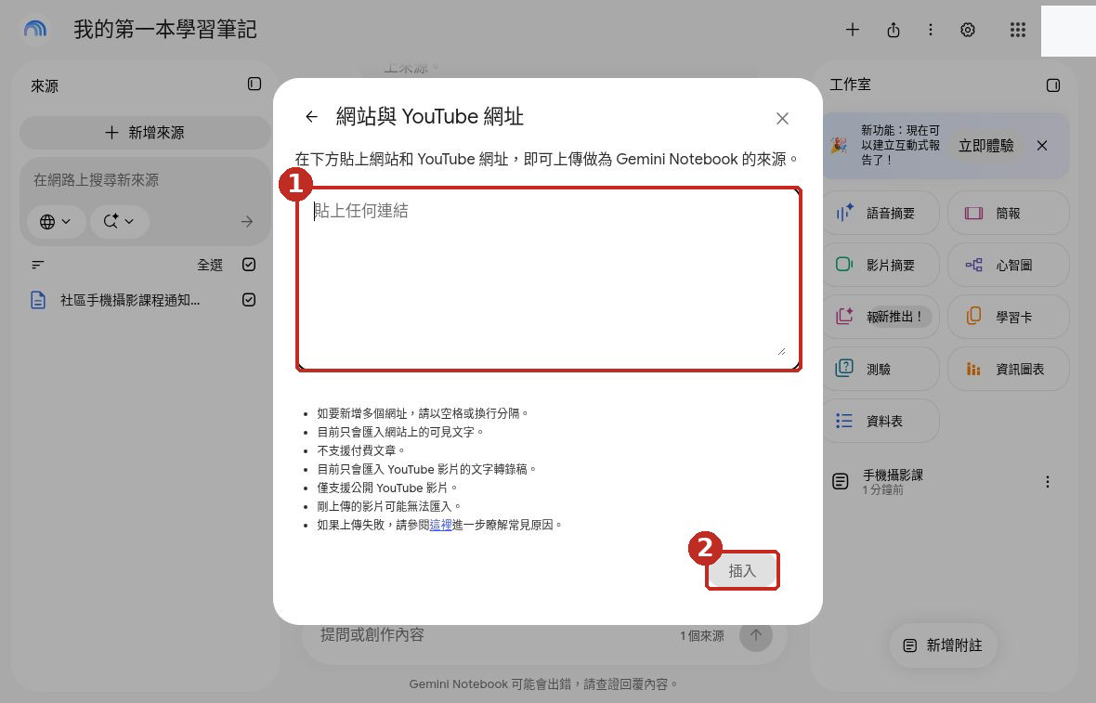
加入一個網頁
1
按「新增來源」，選擇網站，貼上文章網址。
2
按「插入」，匯入後打開來源，確認文字完整。
NotebookLM 入門教學

Slide 17
網頁和檔案的注意事項
網頁網址通常只匯入該頁的文字，不是整個網站。
網頁裡的圖片、嵌入影片及連到別頁的內容，不會全部帶入。
有付費牆、需要登入或無法讀取的內容，可能無法使用。
貼上文字和上傳檔案，不要假定會跟原稿自動更新。若原稿改了，請核對筆記本來源是否仍是最新版本。
NotebookLM 入門教學

Slide 18
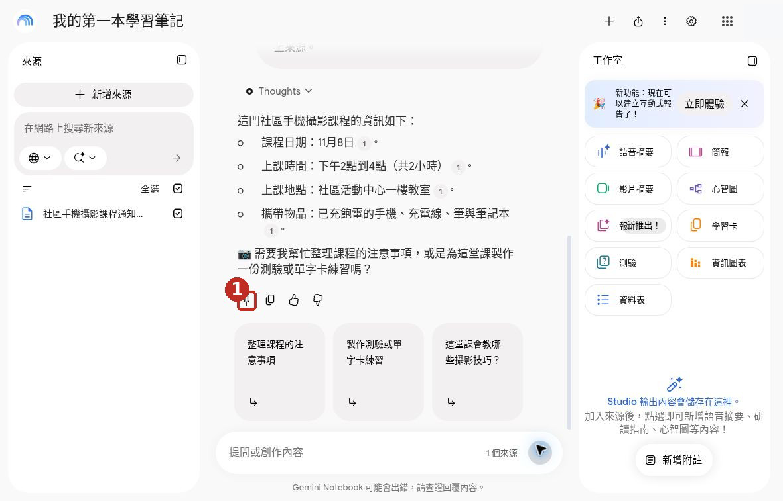
把好用的答案存成記事
1
先核對答案，再按回覆下方的圖釘圖示。
提示名稱是「將訊息儲存至記事」。
NotebookLM 入門教學

Slide 19
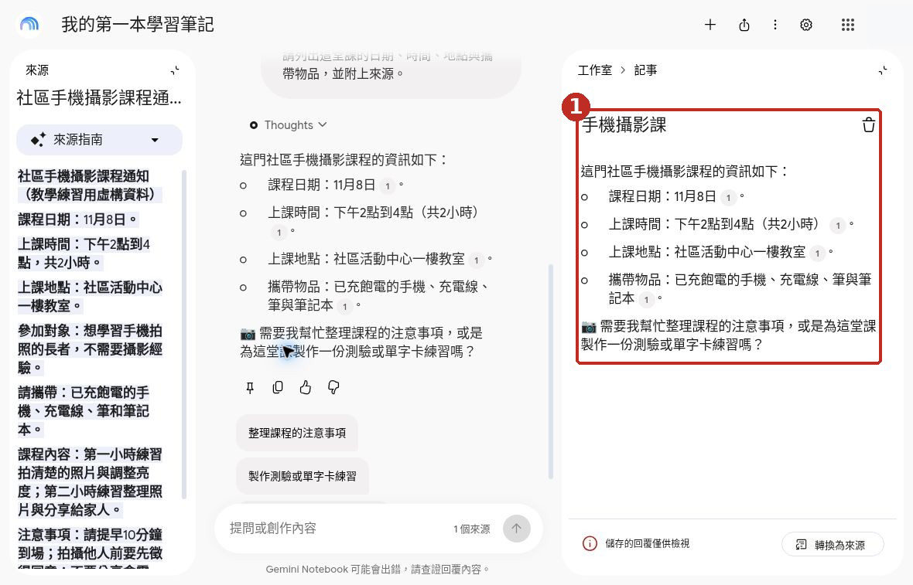
在右邊查看儲存的記事
1
存好後，右側會出現「工作室 ＞ 記事」。
儲存的回覆僅供檢視；要寫自己的內容，可用「新增附註」。
NotebookLM 入門教學

Slide 20
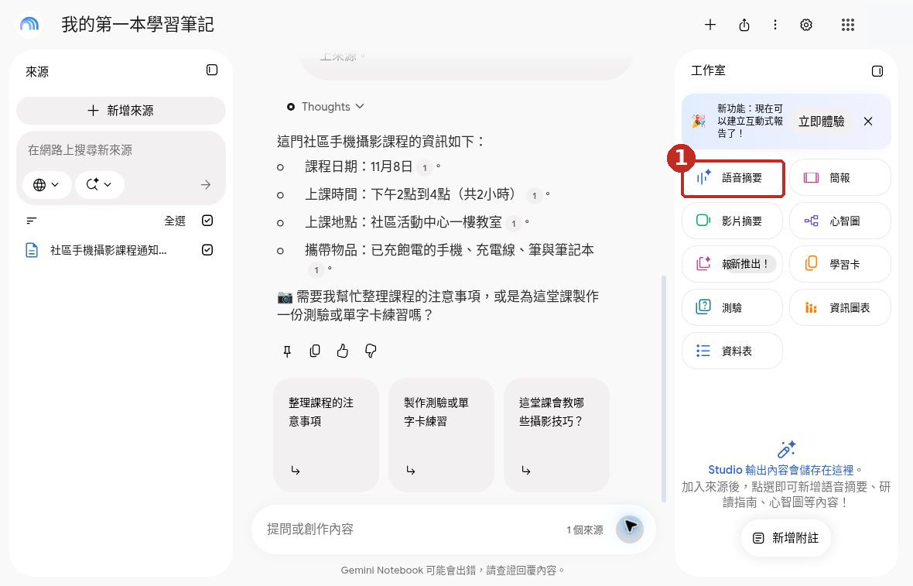
想用聽的可以試語音摘要
1
按右邊「工作室」的「語音摘要」。
2
本次畫面會開啟「自訂語音摘要」，下一頁選語言。
NotebookLM 入門教學

Slide 21
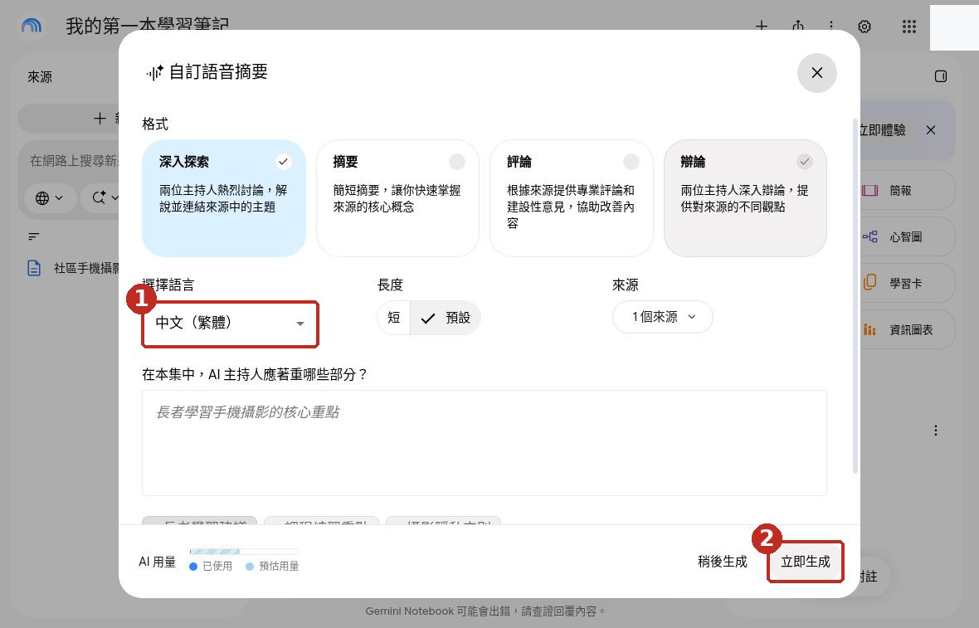
選好語言再開始生成
1
確認語言是「中文（繁體）」，也可輸入想聽的重點。
2
要製作時再按「立即生成」，等完成後播放。
NotebookLM 入門教學

Slide 22
語音摘要的小提醒
語音摘要是 AI 生成的聲音，不是真人錄製的課程。
生成可能需要幾分鐘，等完成後再按播放。
不懂的地方，回到原文或用對話繼續問。
人名、地名、族語拼音及數字可能讀錯，請自己核對。
如果畫面沒有這項功能，先完成前面的文字練習即可。
NotebookLM 入門教學

Slide 23
保護自己的資料
練習時，只用公開資料、自己寫的文章，或有權使用的教材。
不要上傳身分證、密碼、學生名冊、病歷或私人對話。
分享前先確認對象和權限，不要隨手設成公開。
傳送喜歡或不喜歡的回饋時，相關內容可能送交 Google 處理。
使用公用電腦後，記得登出自己的 Google 帳號。
NotebookLM 入門教學

Slide 24
課堂實作檢查表
我建立了一本筆記本，並改好名稱。
我加入一份練習資料，確認內容完整。
我問了兩個問題，找到至少一個引用。
我回到原文核對日期、時間或地點。
我把核對過的重點存成記事。
完成後，請向老師展示自己的畫面。
NotebookLM 入門教學

Slide 25
遇到問題先這樣做
找不到筆記本
先確認是否登入同一個 Google 帳號。
沒有回答
確認來源已處理完成，而且有勾選。
答案太長
請它「用三個重點，每點一句話」。
答案看起來不對
點引用回原文，不要一直請 AI 猜。
匯入失敗
先換成老師提供的文字練習，不要急著付費。
NotebookLM 入門教學

Slide 26
給老師的上課與列印提醒
建議先完成加入文字、提問、查引用、存記事，再教 PDF 與語音。
練習通知可由老師投影，或將附帶文字檔傳給學員複製。
列印請選 A4 橫向、100% 原尺寸、每張一頁。
畫面與操作核對日期：2026 年 10 月 21 日。
本次網頁畫面顯示 Gemini Notebook；不同帳號介面可能不同。
來源更新方式依類型而異，Drive 匯入與貼上文字不要混為一談。
NotebookLM 入門教學

Slide 27
Google 官方操作說明
下列連結可在電子版點選。介面更新時，以實際畫面為準。
認識與建立筆記本
來源類型和匯入限制
對話與引用核對
記事的儲存與使用
語音摘要
隱私權與使用條款
操作畫面：本次私人教學示範筆記本。教材不含私人帳號資料。
NotebookLM 入門教學

